Slide 1
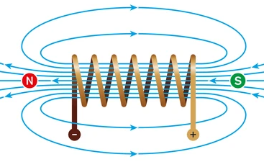
Sähkömagneetti
Liikkuva sähkövaraus (esim. elektroni) synnyttää ympärilleen magneettikentän.
Sähköjohtimen ympärille syntyy magneettikenttä, jos siinä kulkee sähkövirta.
Magneettikenttä voimistuu, jos…
Sähkövirta voimistuu.
Johdin kierretään käämiksi.
Käämin kierrosluku kasvaa.
Käämin sisään laitetaan rautasydän.

Slide 2
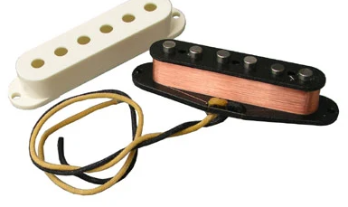
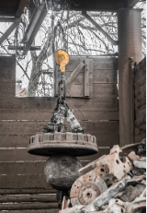
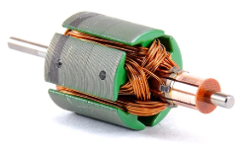
Sähkömagneetteja käytetään esim…
Mikrofoneissa, kaiuttimissa.
Sähkölukoissa ja pikasulakkeissa.
Sähkömoottoreissa ja generaattoreissa.
Romunostureissa

Slide 3
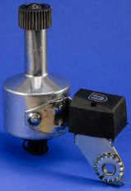
Sähkömagneettinen induktio
Jos sähköjohdin on muuttuvassa magneettikentässä, syntyy (eli indusoituu) johtimeen jännite.
Tämä jännite aiheuttaa suljettuun virtapiiriin induktiovirran.
Induktiojännite kasvaa, kun…
Johdin kierretään käämiksi.
Käämin kierroslukua kasvatetaan
Magneetti voimistuu
Magneettikenttä muuttuu nopeammin

Slide 4
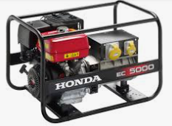
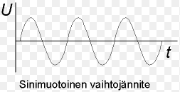
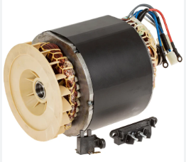
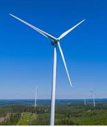
Generaattori
Generaattorissa on käämi, jota pyöritetään magneettikentässä. →
Käämiin indusoituu vaihtojännite.
Käämiä voidaan pyörittää tuuli- tai vesimyllyllä,
Kuumalla höyryllä (lämpövoimala)
Polttomoottorilla (aggregaatti, laturi)

Slide 5

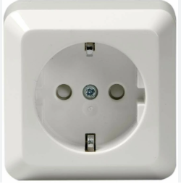
Vaihtojännitelähteen napaisuus vaihtuu jaksollisesti.
Tämä synnyttää virtapiiriin vaihtovirtaa, jonka suunta muuttuu jännitteen muutosten tahdissa.
Verkkovirta kulkee 50 kertaa
sekunnissa samaan suuntaan.
Silloin sen taajuus on 50 Hz.

